Slide 1
Использование инновационных форм в работе с семьей
(семинар для руководителей дошкольных учреждений)
Старший воспитатель
МБДОУ ДС «Родничок»
г.Волгодонска
Елжова Наталья Владимировна

Slide 2
Функции семьи и детского сада
1.Воспитательная функция.
2.Хозяйственно – бытовая функция.
3.Эмоцианальная функция.
4.Функция духовного (культурного)общения.
5.Функция первичного социального контроля.
6.Сексуально - эротическая
функция.
Функция - жизнедеятельность, связанная с удовлетворением потребностей.
1.Охрана жизни и укрепление физического и психического здоровья детей.
2.Обеспечение всесторонненего развития детей.
3.Воспитание с учетом возрастных категорий детей гражданственности, уважения к правам и свободам человека, любви к окружающей природе, Родине, семье.
4.Взаимодействие с семьями воспитанников для обеспечения их полноценного развития.
5.Оказание консультативной и методической помощи родителям, (законным представителям) по вопросам воспитания, обучения и развития детей.

Slide 3
Воспитание –воздействие на духовное и физическое развитие, содействие получению образования, обучение правилам поведения.
Развитие ребенка
Виды воспитания
трудовой коллектив
институт
школа
детский сад,
доп. образов.
семья, ребенок

Slide 4
Социальный портрет и взаимодействие родителей с детским садом
Полные семьи- 222 семьи (79%)
Неполные семьи – 63 (21%)
Многодетные- 21 (7%)
Семьи, находящие в социально – опасном положении –1 (0,3%)
Семьи, принимающие участие в жизнедеятельности детского сада:
-городские конкурсы-12 (4%)
-метод проекта- 58 (20%)
-праздники, утренники, досуги –160 (54 %)
-участие в субботниках (оклейка окон, благоустройство территории)- 77 (26%)
-другое(работа в родительском комитете, управляющем совете) 39 (13%)
Проявление инициативы- 15 (5%)
Какие дополнительные услуги хотят получить от дошкольного учреждения – логопункт; работа специалистов (танцы, художественная гимнастика, акробатика); занятия с учителем, посещение выставок, музеев).

Slide 5
Федеральный государственный образовательный стандарт дошкольного образования:
«5).Взаимодействие с родителями(законными представителями) по вопросам образования ребенка, непосредственного вовлечения их в образовательную деятельность, в том числе посредством создания образовательных проектов совместно с семьей на основе выявления потребностей и поддержки образовательных инициатив семьи».

Slide 6
Взаимодействие
Взаимодействие – определенные взаимные отношения, зависящие от отношения людей, от положения взаимодействующих.
Качественные отношения:
-открытость обеих сторон,
-общение на «равных».

Slide 7
Комплексная программа «Радуга»

Slide 8
Цель взаимодействия с семьей по программе «Радуга»: сделать родителей активными участниками образовательного процесса, оказав им помощь в реализации ответственности за воспитание и обучение детей.

Slide 9
Задачи по работе с семьей
Постоянно изучать запросы и потребности в дошкольном образовании семей, находящихся в сфере ДОО.
Повышать психологическую компетентность родителей: учить общаться родителей с детьми в формах, адекватных возрасту.
Убеждать родителей в соблюдении единого с организацией режима дня ребенка.
Учить родителей разнообразным формам организации досуга в семье с детьми.
Создавать ситуации приятного совместного досуга детей и родителей в ДОО, условия для совместного неформального общения педагогов с родителями.
Помогать родителям правильно выбрать школу для ребенка в соответствии с его индивидуальными способностями и возможностями.
Постоянно вести работу по профилактике нарушений и по защите прав и достоинств ребенка в ДОО и в семье.

Slide 10
Этапы взаимодействия с семьей:
1.Демонстрация родителям положительного образа ребенка (установка на сотрудничество).
2.Передача психолого – педагогических знаний (использование разнообразных форм работы).
3.Индивидуальное ознакомление с проблемами семьи в вопросах воспитания ребенка.
Результат взаимодействия:
установление доверительных отношений, совместное исследование и формирование гармонически развитий личности ребенка.

Slide 11
Составляющие диалога общения педагог – родитель:
смирение,
такт,
мудрость.

Slide 12
Сложные области в построении детско – родительских отношений
Свобода воли ребенка и границы контроля его поведения со стороны взрослого.
Способы воздействия на поведения ребенка.
Проблемы самоконтроля взрослого(рефлексия родительского поведения).
Обеспечение комфортной адаптации ребенка и его семьи к условиям ДОО.
Формирование здоровья детей (построение индивидуальной программы здоровья).
Установление контакта с родителями и согласование с ними целей и ценностей образовательной деятельности.
Обеспечение постоянной информации о жизни детей в детском саду.
Предоставление родителям возможности повышать педагогическую компетентность (особенность развития детей дошкольного возраста).
Создание совместного досуга с участием семей воспитанников.
Создание условий реализации творческого потенциала семьи в организации жизни детей в ДОО (Программа «Радуга»).

Slide 13
Формы сотрудничества с родителями:
Общая лекция об особенностях ребенка с общими рекомендациями по созданию дома развивающей среды.
Выдача печатных памяток с рекомендациями.
Размещение информации на стендах для родителей.
Создание библиотеки для родителей.
Индивидуальные консультации.
Семинар – практикум.
Мастер – класс.
Дискуссионный клуб.
Круглый стол.
(Радуга. Примерная основная образовательная программа дошкольного образования).

Slide 14
Роль педагога сотрудника, партнера
Опирается на инициативу родителя и предлагает свое.
Узнает о ребенке у родителя и вместе с ним оценивает ребенка.
Не дает готовых советов, а вместе с родителями решает проблему.
Подходит к родителю, учитывая индивидуальные особенности семьи.
Помогает родителям создавать успешную деятельность для самореализации личности ребенка.
Помогает родителям в воспитании ребенка, иногда учится у родителей.
Не поучает родителей, а дает советы, как дипломированный специалист.
Высшая цель и содержание работы – ребенок.

Slide 15
Инновация – целенаправленное изменение, вносящее в среду внедрения новые стабильные элементы (новшества), вызывающие переход системы из одного состояния в качественно другое.
В научной литературе «инновация» – нововведение, «новшество» – новое средство (новый метод, концепция, технология), а инновация – процесс освоения этого средства.
Процесс освоения новшества и есть инновация

Slide 16
Формы организации работы с родителями:
информационно -аналитическая (сбор, обработка и использование данных о семье);
досуговая (установление теплых доверительных отношений с семьей);
познавательная (ознакомление родителей с особенностями возрастного развития ребенка и рациональными методами развития);
наглядно – информационная (ознакомление родителей с условиями, содержанием и методами воспитания в условиях дошкольного учреждения).

Slide 17
Формы работы с родителями в МБДОУ ДС «Родничок» г.Волгодонска:
-Групповые родительские собрания с использованием мультимедийного оборудования,
-Взаимодействие через сайт ДОУ,
-Проектная деятельность,
-Участие в творческих конкурсах,
-День открытых дверей,
-Мини – походы,
-Участие в конкурсно – развлекательных программах,
-Психологический час,
-Беседы,
-Консультации,
-Посещение семей воспитанников,
-Наглядное информирование семьи (стенды, фотомонтажи, коллажи, выставки, отчеты о достижениях, бюллетени, уголки здоровья, альманахи, брошюры, личный блокнот, библиотека),
-Анкетирование, тестирование,
-Мастер – классы,
-Семейные творческие студии,
-Акции,
-Сетевое интернет - сообщество,
-Участие в деятельности ДОУ
( помощь в создании среды, участие в праздниках, НОД, управляющем совете, педсовете, участие в планировании, утреннем приеме),
-Педагогический калейдоскоп,
-Аукцион,
-Интернет – кафе,
-Мировое кафе,
-Дискуссии,
-Издание книг (брошюр, каталога,
альманахов),
-Почта (ящик предложений),
-Круглый стол,
-Встречи,
-Гость группы,
-Доброволец,
-Коллекция (мамы, папы, бабушки, дедушки),
-Родительский клуб,
-Кейс – метод.

Slide 18
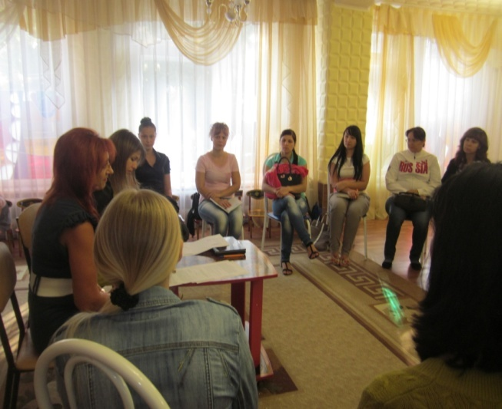
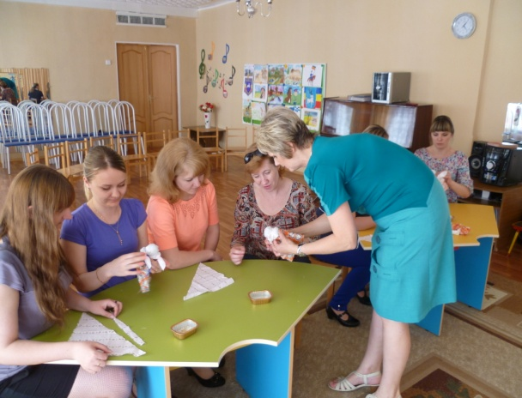
Городская инновационая площадка «Психолого – педагогический клуб как форма работы по трансляции знаний родителям и педагогам ДОУ по гендерному воспитанию детей дошкольного возраста»

Slide 19
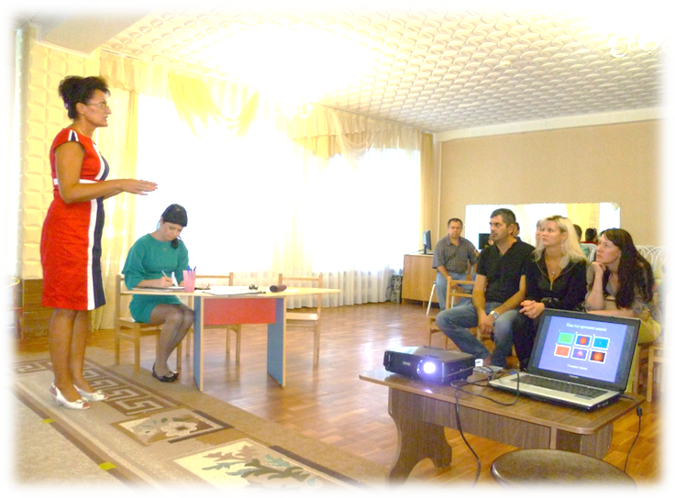
Групповые и общие родительские собрания

Slide 20
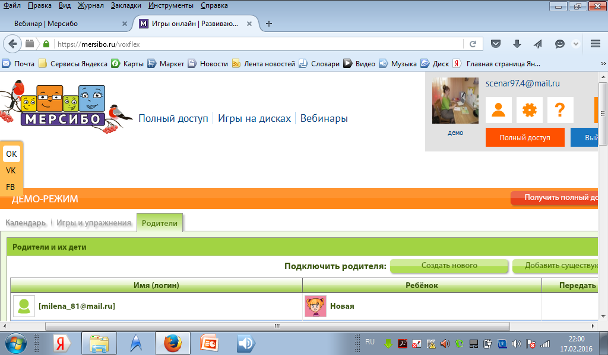
Сетевое интернет - сообщество

Slide 21
Взаимодействие через сайт ДОУ

Slide 22
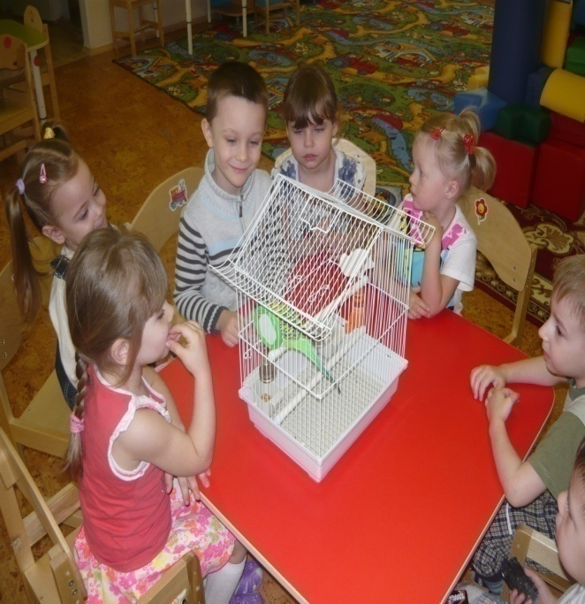
Проектная деятельность

Slide 23
Участие детей с родителями в различных конкурсах. Городской конкурс «Украсим родной город»
Улица Морская
Улица Степная

Slide 24
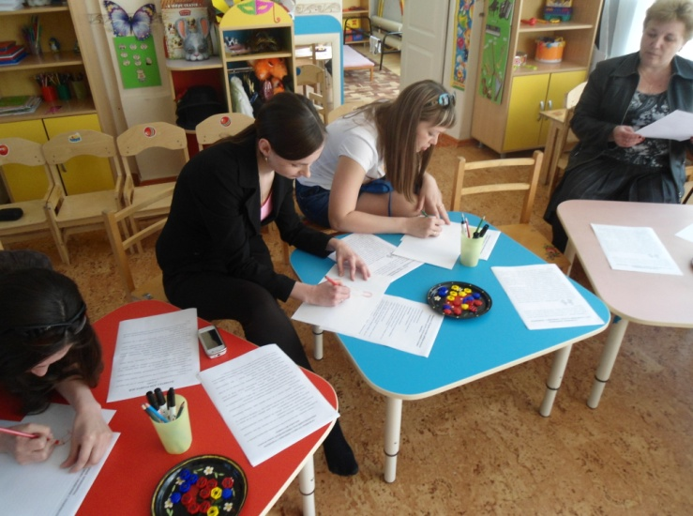
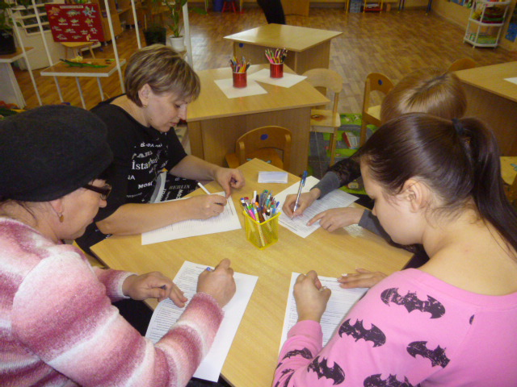
Анкетирование, тестирование, интервьюирование родителей

Slide 25
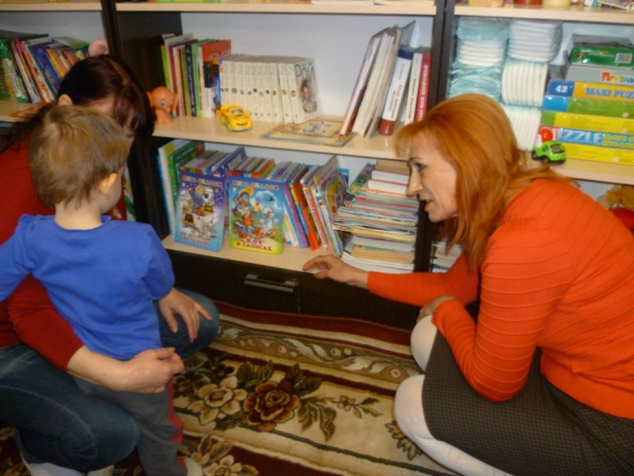
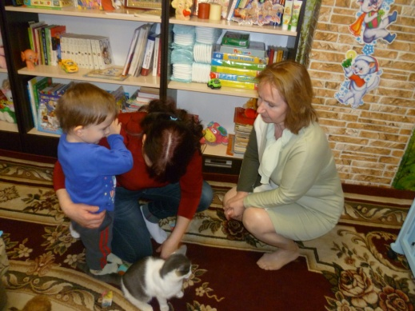
Работа с опекунскими семьями

Slide 26
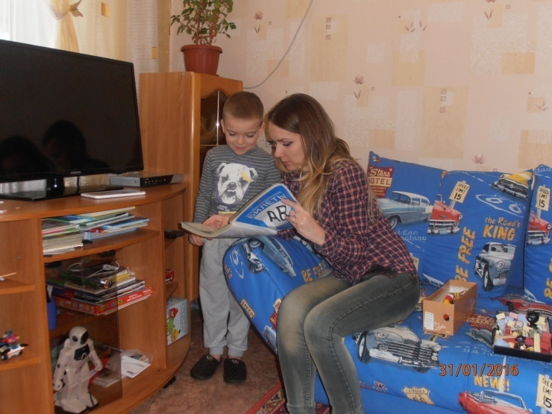
Посещение семей воспитанников

Slide 27
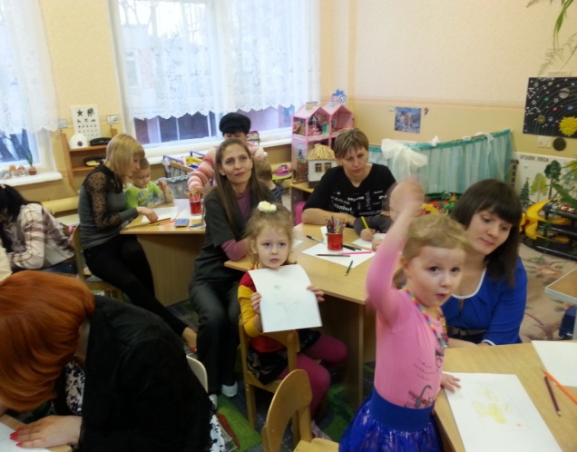
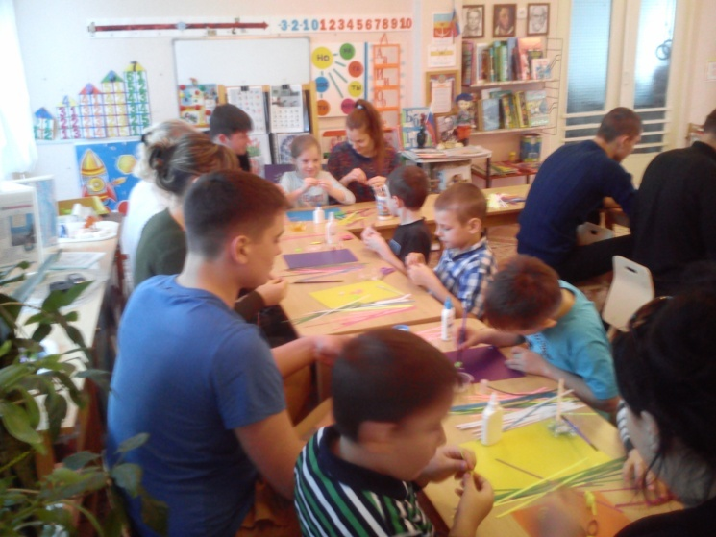
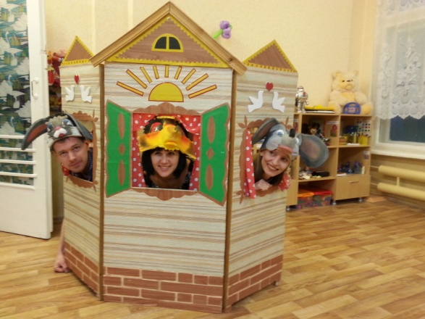
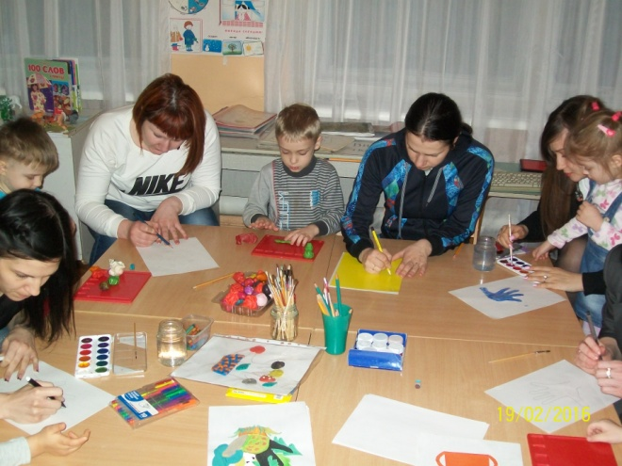
Семейные творческие студии

Slide 28
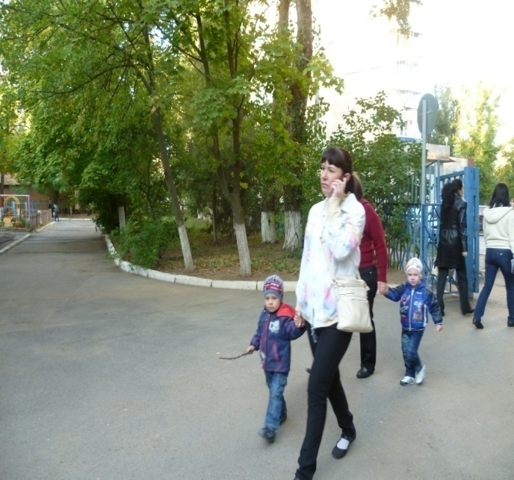
Акции
«Засветись в темноте!»
День без автомобиля

Slide 29
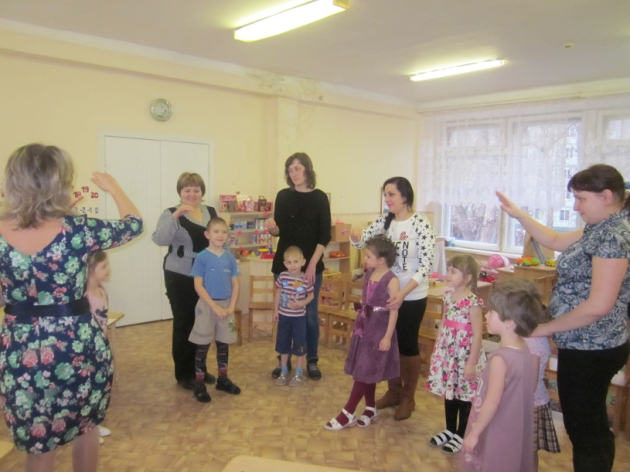
Тренинги

Slide 30
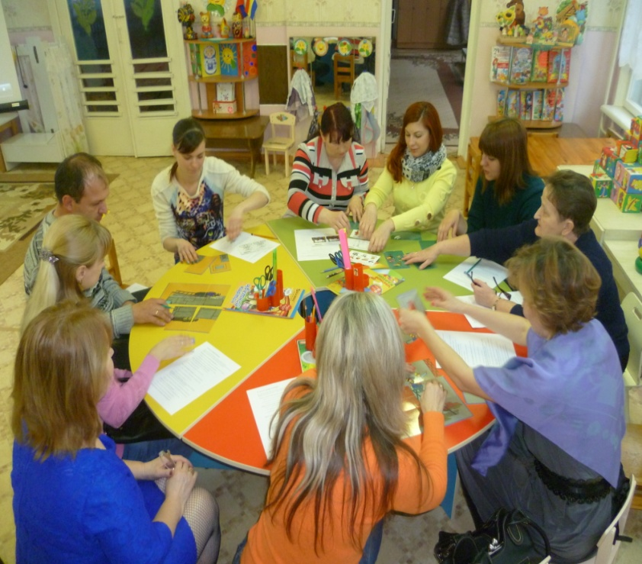
Кафе
Мировое кафе
Весеннее кафе

Slide 31
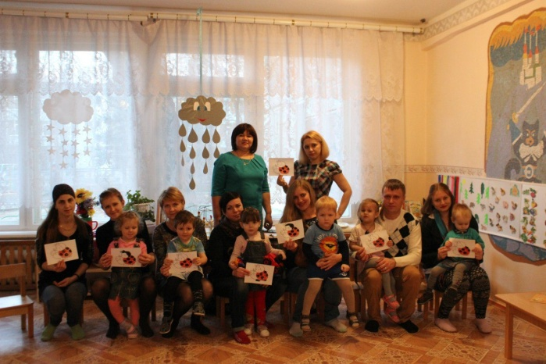
Встречи
Развитие интеллекта при помощи конструирования и пальчиков
Безопасный маршрут будущего первоклассника

Slide 32
Издание книг, брошюр

Slide 33
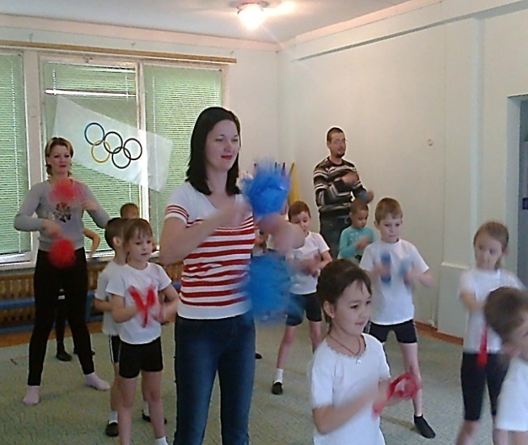
Мастер - класс

Slide 34
Круглый стол

Slide 35
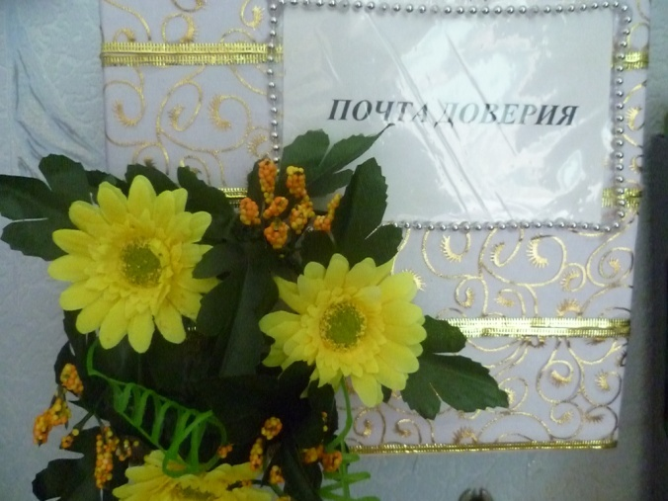
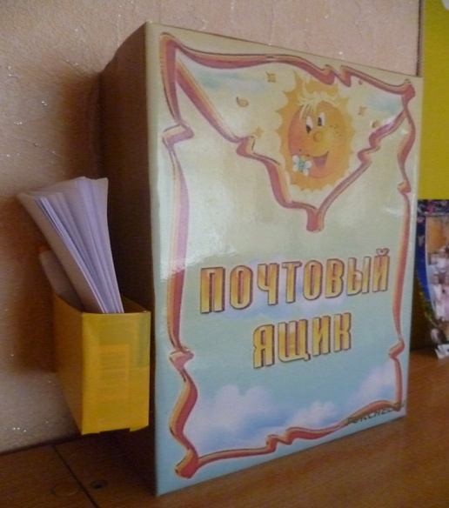
Почта для родителей

Slide 36
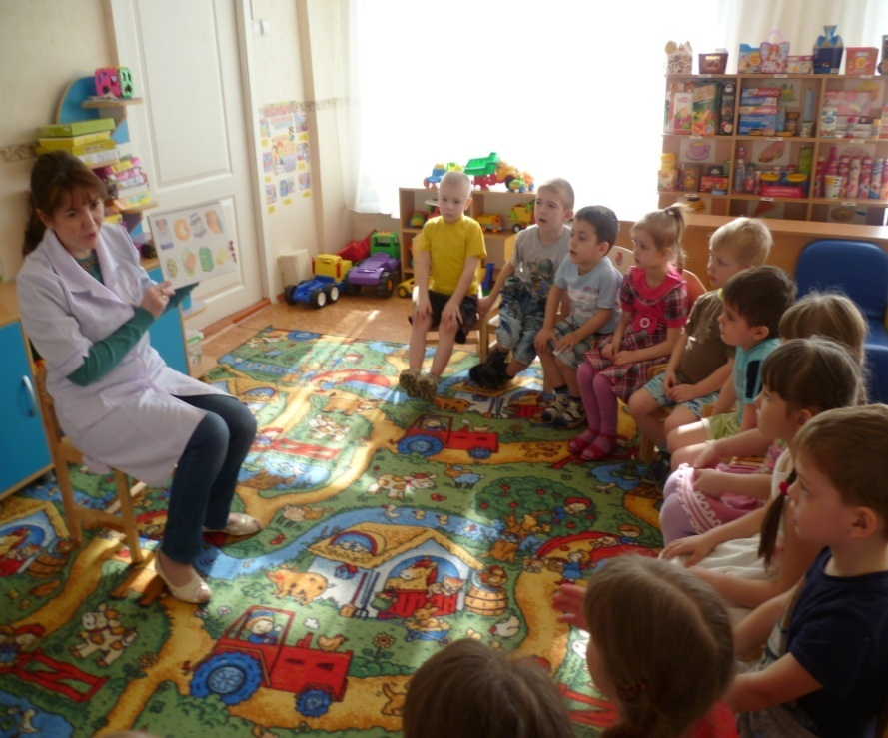
Гость группы

Slide 37
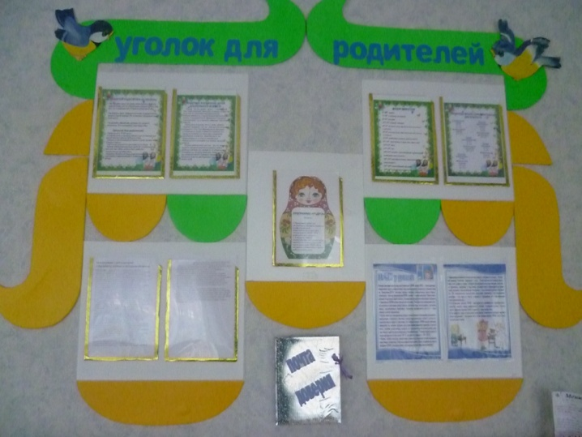
Информационные уголки

Slide 38
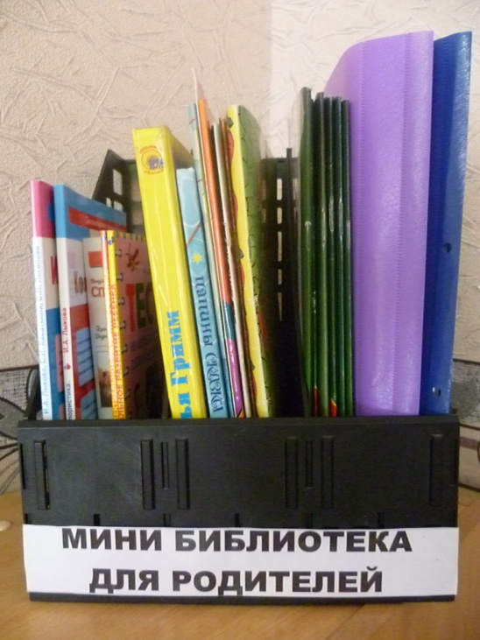
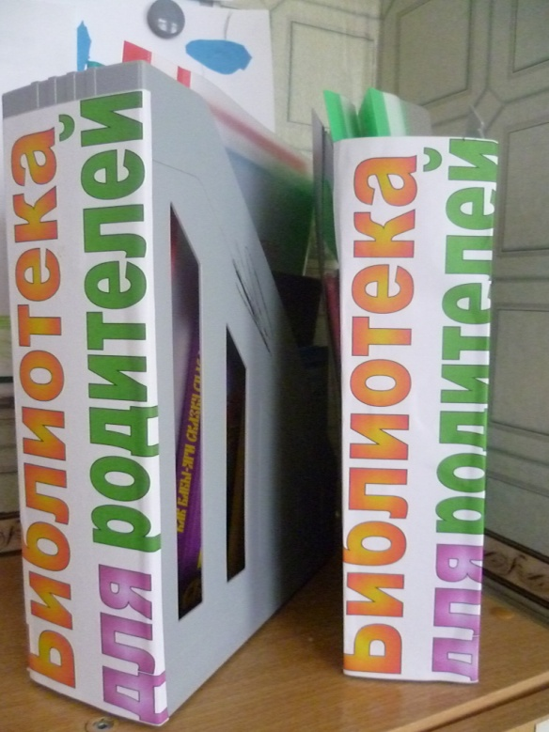
Библиотеки для родителей

Slide 39
Личный блокнот

Slide 40
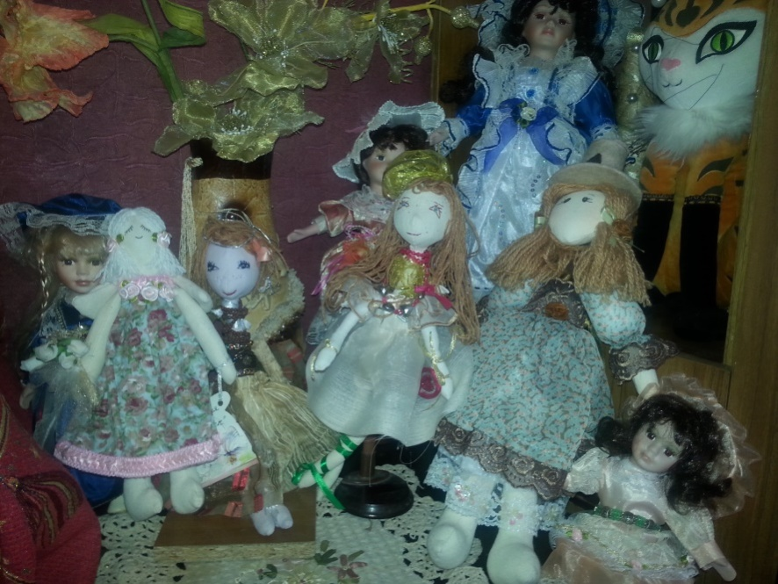
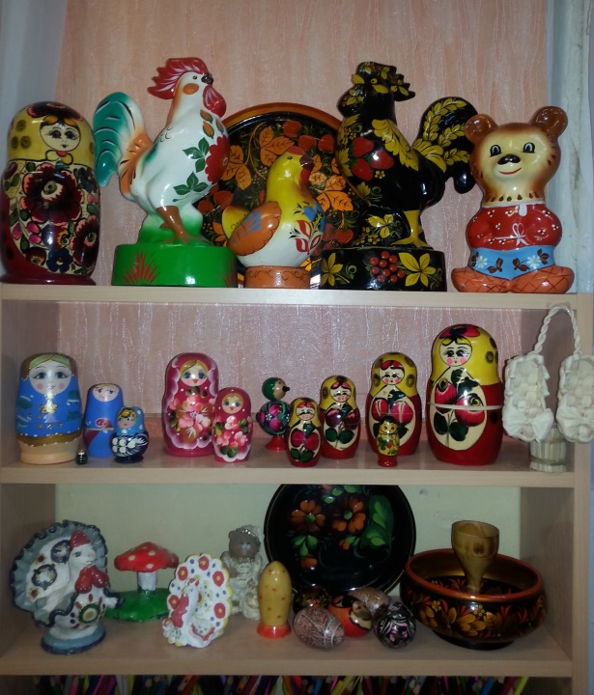
Коллекции родителей

Slide 41
Творческие выставки

Slide 42
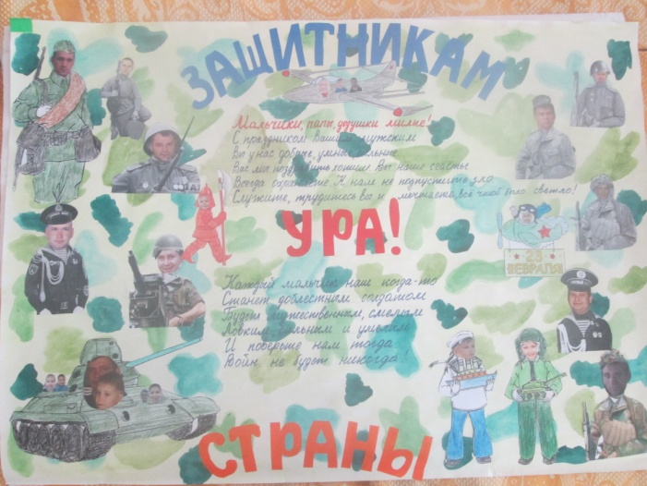
Газеты, фотогазеты

Slide 43
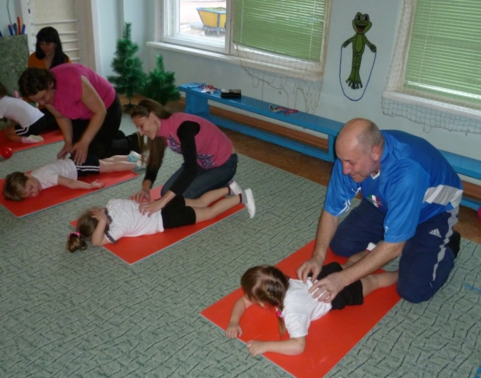
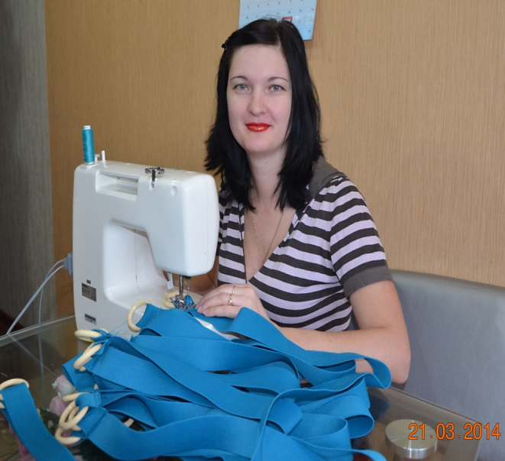
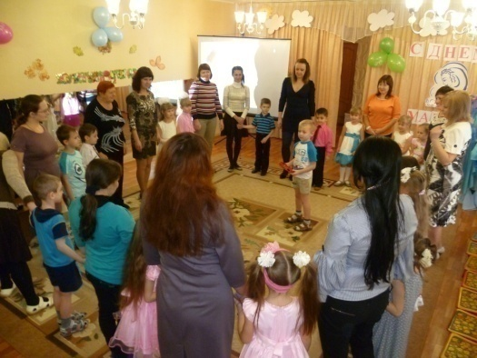
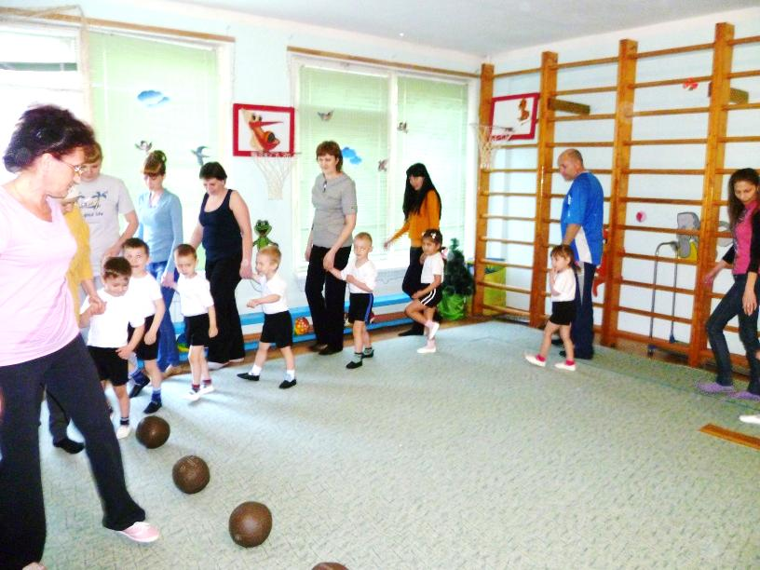
Участие родителей в педпроцессе

Slide 44
День правовой защиты в МБДОУ ДС «Родничок» г.Волгодонска
Консультацию проводит родитель группы №5 юрист Сыровая В.Ю.

Slide 45
Привлечение бабушек и дедушек в педпроцесс детского сада
Формы работы:
-Досуг «День пожилого человека» («Осеннее кафе»)
-НОД «Игрушки, в которые играли дедушки и бабушки»
-НОД «Бабушкины сказки»
-Выставки «Золотые руки бабушек и дедушек»
-Осенние посиделки (развлечение)
-Фотовыставка «Бабушка с дедушкой рядышком»
-Фотоколлаж «Когда бабушка и дедушка были маленькими»
-Фотоколлаж «Мой дедушка - солдат»
-Фотовыставка «Моя бабушка – девочка»
-Акция «Добрые дела»
-Фотоальбом «Что растет у бабушки на даче?»
Фотоальбом «Золотые руки бабушек и дедушек»
-Ремонт игрушек дедушками
- Досуг «Сладкое угощенье»

Slide 46
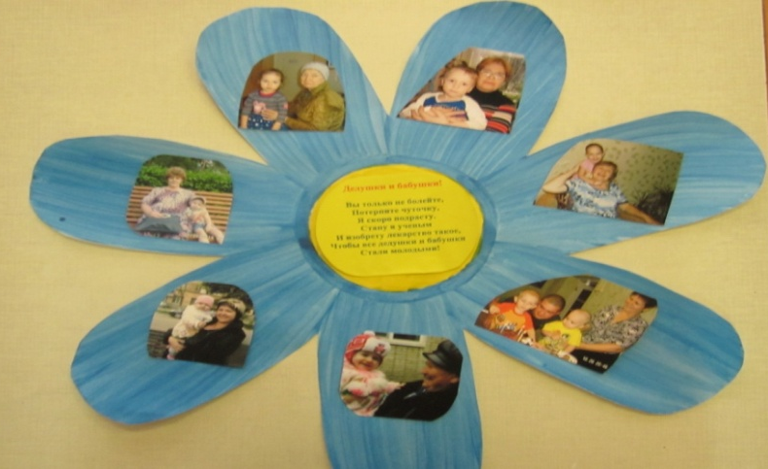
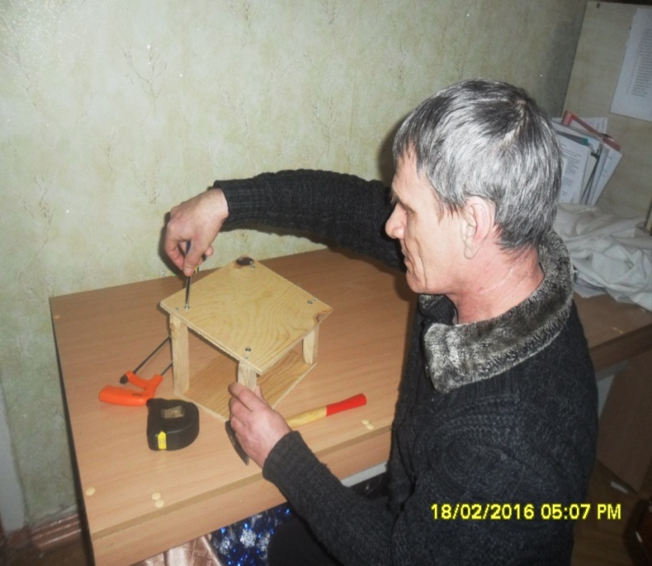
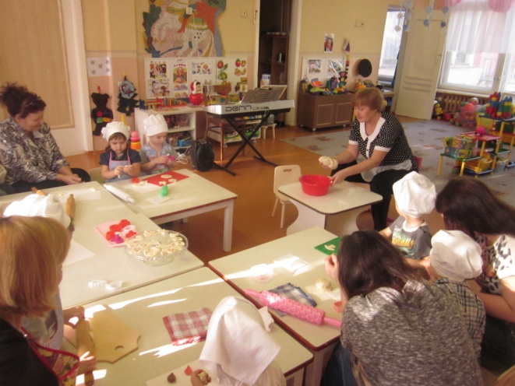
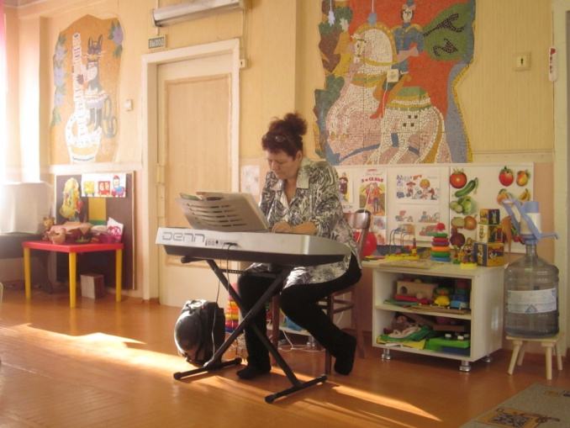
Бабушки и дедушки – участники НОД

Slide 47
Семья и детский сад – два воспитательных феномена, каждый из которых по – своему дает ребенку социальный опыт. Но только в сочетании друг с другом они создают оптимальные условия для вхождения маленького человека в большой мир

Slide 48
Результат использования инновационных форм работы:
1.Повышение качества работы за счет индивидуального и дифференцированного подхода.
2.Расширение диапазона форм работы с родителями.
3.Возможность выбора своей роли при взаимодействии с участниками образовательного процесса.
4.Повышение активности родителей в жизнедеятельности детского сада.
5.Увеличение числа призеров конкурсов.

